Slide 1





MATURA U SLOVENIJI
, September 26th, 2012
TERMS OF REFERENCE: BA09-IB-OT-01 RECIRCULATION “Strengthening Institutional Capacity of the Agency for Preprimary, Primary and Secondary Education”
Mag. Darija Domajnko (Ric)
Sarajevo, 8. oktobar 2012
This project is funded by the European Uninon
Ovaj projekat finansira Evropska unija

Slide 2

Put do mature
Do 1960. godine bio je zaključak srednje škole sličan općoj maturi danas: pet ispita (4 obvezna – materinski jezik, strani jezik, mat., pov.) + 1 (izborni – bio., kem., fiz.). Svi kandidati polagali su iste ispite iz matematike i stranog jezika. Predsjednik ispitne komisije bio je vanjski učitelj.
1967. godine uveden je zaključni ispit: 2 obvezna i najviše 3 izborna premeta.
1980. godine dobili smo Zakon o usmjerenom obrazovanju, koji je anulirao gimnazije i konačno ocjenjivanje znanja.
Poslje 1980. godine sve je više sveučilišta sugeriralo, da treba ponovno uvesti maturu.
1991. godine ponovno je uveden zaključni ispit (4 predmeta).
1992. imenovani su Ric, MK OM in DIK.
1994./1995. bila je izvedena prva opća matura.
2001. godine bila je izvedena prava stručna matura.
2003. godine dobili smo Zakon o maturi.

Slide 3
Uvođenje mature
Četiri razine:
Učenik
Učitelj – razred
Škola
Sustavna razina
Tri pristupa:
Ekonomski pogled (npr. financijski ulog, prostorije u školi … )
Sociološki pogled (npr. jednakost, otpor promjenama)
Psihološki pogled (npr. pritisak na učenike, nastavnike, roditelje …)
Faktori efikasnosti:
Konsistentnost - usklađenost
Kohezivnost – dosljedno izvođenje i povezanost
Konstantnost – stalnost (ne često mijenjati pravila …)
Kontrola
Faze projekta:
Analiza stanja – aktivnosti – cilj – rok – akter

Slide 4
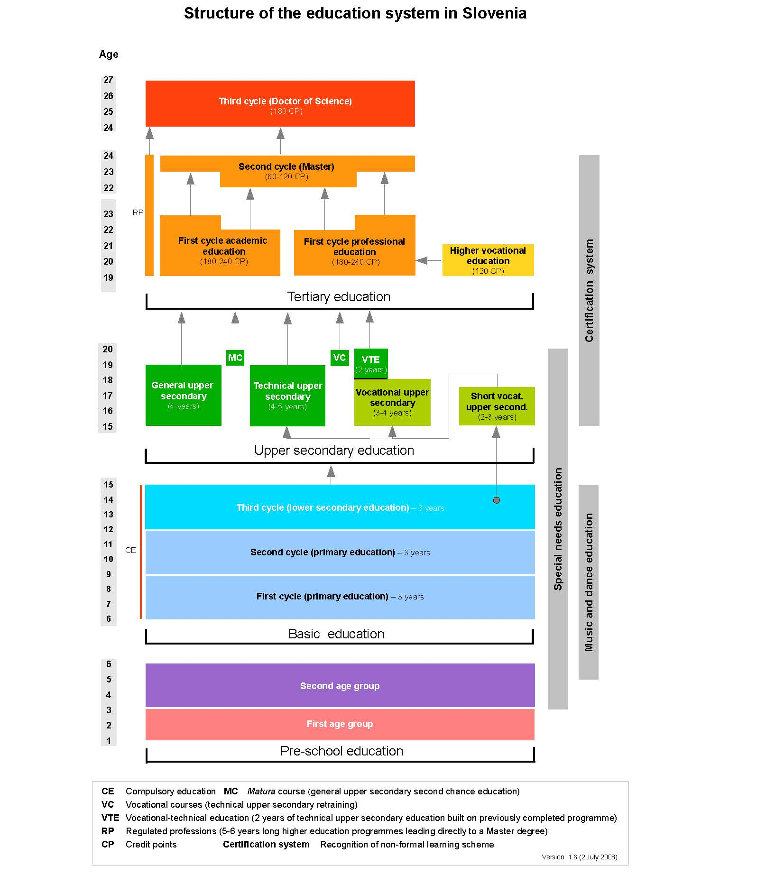

Slide 5
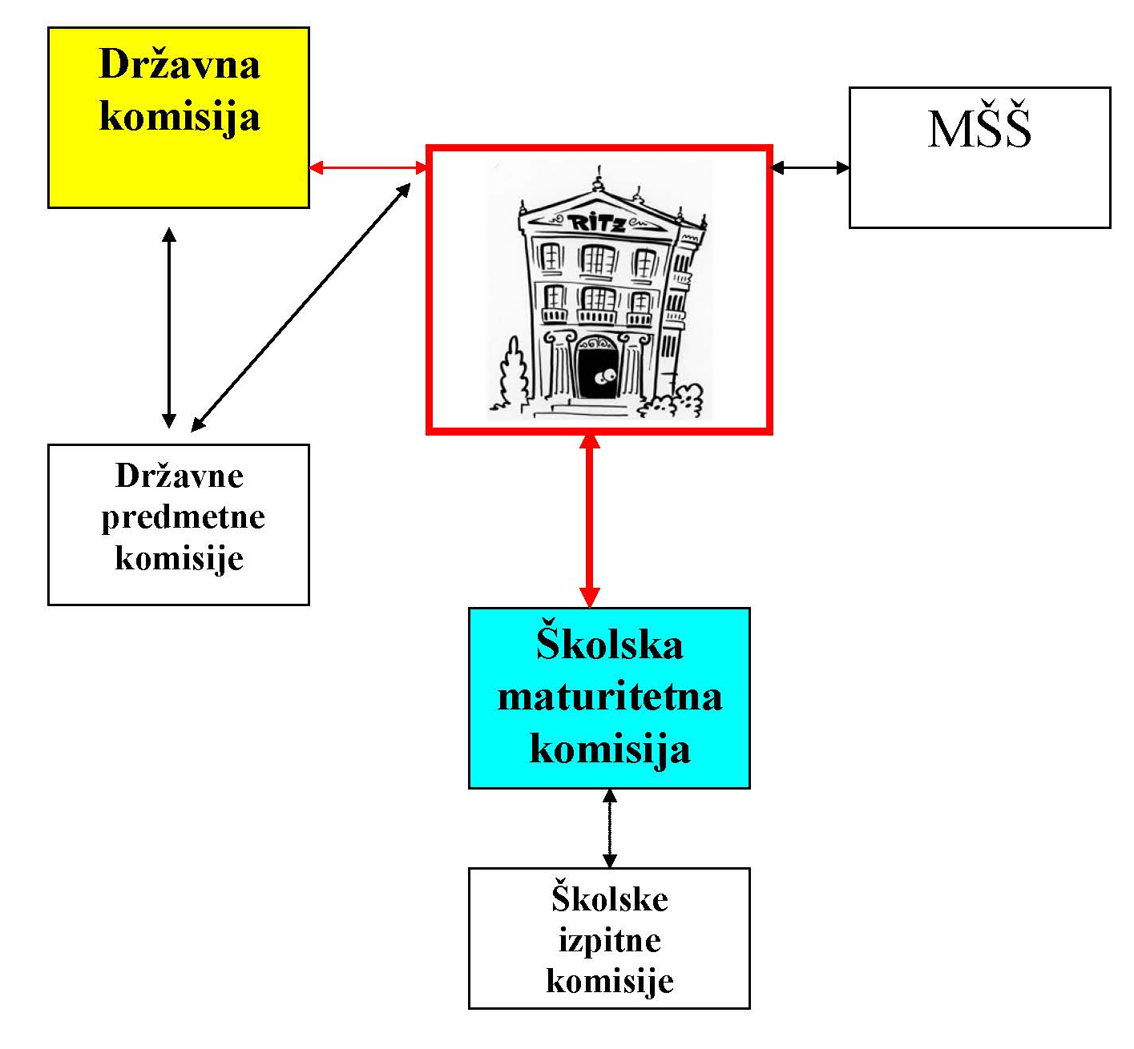
Maturalni organi i Ric
Državna komisija
Školska maturalna komisija
Školske ispitne komisije
Školska maturalna komisija

Slide 6
DK OM:
13 članova imenuje ministar,
za 4 godine,
odgovorna je za stručni dio mature.
DPK:
najmanje 3 člana (predsjednik, glavni ocjenjivač i član) imenuje DK OM na prijedlog Rica
za 4 godine,
odgovorni su za pripremu ispitnih kompleta i ocjenjivanje, PIK …
ŠMK:
najmanje 4 člana svake godine; imenuje ravnatelj škole;
DK OM imenuje eksterne članove ŠMK;
vodi izvođenje mature u školi.
ŠIK:
3 člana imenuje ŠMK svake godine,
za usmeni ispit u školi.
RIC: pruža razvojnu, stručnu, tehničnu i drugu pomoć pri maturi.

Slide 7
Ispitni kompleti
Nadležnost državnih predmetnih komisija (DPK)
Po pravilu se ispitni kompleti pripremaju u prostorijama Rica
Lektoriranje i DTP ispitnih kompleta je u Ricu
„Proof” – konačni izvod potpisuje predsjednik ili zamjenik predsjednika
Priprema se više kompleta nego što je potrebno za ispite u jednoj godini
Ispitni komplet se bira žrijebom:
  ni članovi DPK ne znaju koji komplet će biti na ispitu

Slide 8
Suradnja sa školama
Obavještavanje škola – eRic, e-mail, dopisi …
Maturalni kalendar
Vodič za maturu – operativne upute
Uputstva za računalni program prijave
Seminari za ŠMK

Slide 9
eRic
- Siguran (samo ovlašteni sa šifrom)
- Pouzdan (kontroliran od strane Rica)
- Dostupan (24 sata, sve na jednom mestu)
- Ekonomičan
- Suvremen (brzi reakcijski sati)

Slide 10
Maturalni kalendar
Okvir:
Školski kalendar
Zakon o maturi
Datumi pisanih i usmenih ispita (DK OM)
Kvalitet ocjenjivanja
Upisni rokovi na fakultete
Problematika:
Kako uskladiti školski i maturalni kalendar?
Mogu li kandidati dobiti interni dio ocjene tijekom školske nastave?
Kako tijekom mature organizirati nastavu u ostalim razredima na školi?
Kako se u različitim školama kandidati pripremaju za maturu?

Slide 11
Karakteristike | OBČA MATURA | STRUČNA MATURA
POČETAK | 1995. | 2002.
ŠKOLE | 90 | 170
FUNKCIJA ISPITA | 1. Zaključak SŠ (standardi znanja) 2. Upisni uvjet za visokoškolski i sveučilišni studij | 1. Zaključak SŠ (standardi znanja) 2. Upisni uvjet za višeškolski i visokoškolski studij
PREDMETI | 3 Obvezni - Materinski jezik - strani jezik - matematika 2 Izborna /34 5-predmetna + 6. predmet | 2 Obvezna - materinski jezik - temeljni stručno-teoretski predmet 2 Izborna - Matematika ili strani jezik - Ručni rad (proizvod, usluga) 4-predmetna
RAZINE ZAHTJEVNOSTI | Osnovna i viša Na više razine samo 2 odnosno 3 predmeta | Osnovna
TKO | 1. Uspješan zaključak gimnazijskog programa i maturalnog tečaja 2. »21 godina« Gimnazije: opće, strukovne (tehnička, ekonomska, umjetnička), klasična, waldorfska | Uspješan zaključek - srednje tehničke i druge strukovne škole - strukovno-tehničko obrazovanje (3+2); - stručni tečaj; - obavljen majstorski (poslovođa) ispit kod nadležnog zbornice

Slide 12
KPP | 178 kandidata | 190 kandidatov
KDE | U školi | Na školi
Pojedini ispit | X – uvijet za upis na fakultet | X – uvjet za upis na fakultet
ROKOVI | Proljetni: 9.500 kandidata Jesenski: 1.900 kandidata | Proljetni: 9.700 kandidata Jesenski: 3.200 kandidata Zimski: 1.700 kandidata
NAČIN ISPITIVANJA | Pismeno 80 % Usmeno 20 % Praktično (vježbe, seminarski zadatci) | Pismeno 60 % Usmeno40 % Praktično (ručni rad, usluga- zagovor „odbrana“)
ISPITNI RED | X | X
OCJENJIVANJE | Eksterno Organizira Ric | Eksterno Organizira škola: „Upute za ocjenjevanje“
NAPRAVLJENO | 10 - 34 boda | 10 - 23 bodova
PRIZNAVANJE | - | Predmeti opće mature
POBOLJŠANJE | Uvažava se bolja ocjena | Uvažava se bolja ocjena
POPRAVLJANJE NEGATIVNIH OCJENA | 2 godine (4 X) | 2 godine (6 X)
UVID | U Ricu | U školi
IZPITNA TAJNOST | X | X

Slide 13
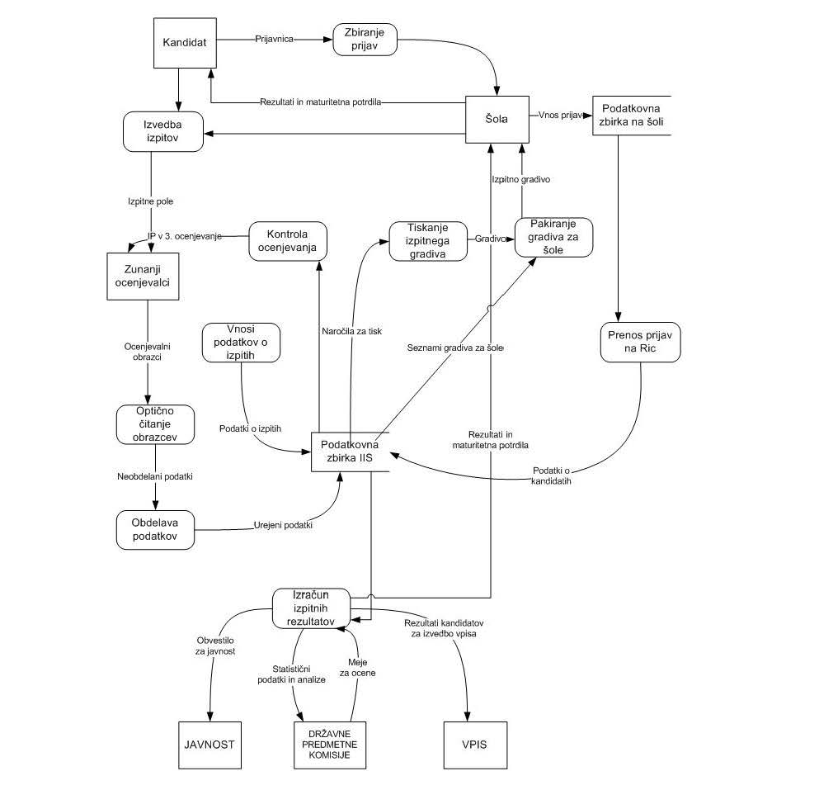

Slide 14
Ocjenjivanje
Ocjenjivač na općoj maturi za pismeni ispit:
Javni natječaj (učitelji/2 godini ped. iskustva, visokoškolski učitelji/2 godini ped. iskustva, umirovljeni učitelj)
Odabere Ric
Ric imenuje glavnog i jednog ili dva pomoćnika glavnog ocjenjivača za jednu godinu.

Slide 15
Postupak ocjenjivanja
Moderacija uputa za ocjenjivanje:
DPK; Radi se na uzorku ispitnog gradiva; na pisanom ispitu.
Ocjenjivanje:
Pred ocenjivanjem se objasni ocjenjivačima uputstva za ocjenjivanje.
Oblik ocjenjivanja:
- Prvo ocjenjivanje, drugo ocjenjivanje (esej), kontrolno ocjenjivanje
- Doma: regijsko i centralno
Zajedničko ocjenjivanje: ocjenjivač ocjeni svi ispitni dijelovi jednog predmeta (npr. materinski jezik ili se specializira za ocjenjivanje posebnih ispitnih dijelova (nem., fiz. …) ili se specializira za ocjenjivanje određenog zadatka u ispitnom dijelu (npr. Bio. …).
Bodovi se upisuju na liste za bodovanje i optički očitavaju.
Sve pod šiframa – kandidati i ocjenjivači.
Rok trajanja:
2 – 3 tjedna

Slide 16
Pismeni zadatak se ocjenjiva u bodovima.
Pitanja otvorenog tipa (npr. esej) se ocjenjiva neovisno 2 puta. Ako se broj bodova razlikuje do najviše 1/5 mogućih bodova, tad se izračuna prosjek.
Kontrolno ocjenjivanje:
ako je razlika imeđu dva ocjenjivača veća od 1/5 mogućih bodova
za učenike, koji su u određenom intervalu na granici između dvije ocjene (razlika 1 ili 2 boda)
i u drugim slučajevima koje odredi DK OM.
Kontrolno ocjenjivanje vodi glavni ocjenjivač i njegov pomoćnik. Upoznat s prethodnim bodovanjem kandidata. Njegova ocjena je konačna.
Eksterni ocjenjivač vrši kod ocjenjivanja i pažnju na eventualno prepisivanje i druga kršenja.

Slide 17
Usmeni ispit:
- Usmena pitanja priprema DPK i kriterije za bodovanje.
Vrši se pred ŠIK: imenovanom od strane ŠMK; sestava: predsjednik, ispitivač i član;
najmanje su dva učitelja tog predmeta.
- Ispitivač je učitelj tog predmeta i po pravilu učitelj učenika.
- Trajanje 20 minuta i 15 minuta pripreme.
- Učenik može 1x mijenjat pitanje (listić).
- Svi ispitni listići se vraćaju kopmlet (35 listića).
- Vodi se zapisnik.
Broj bodova predlaže ispitivač. Ako komisija nije suglasna , predsjednik komisije vrši usklađivanje. Ako to nije uspješno, onda članovi o glasuju o prijedlogu.
Praktični dio ispita:
Učenici rade seminarske zadatke, laboratorijske vježbe … tijekom nastave u 4.
razredu kod svog učitelja predmeta.
- Učitelj ocjeni taj dio ispita u skladu sa PIK i pismenim uputstvom od strane DPK.

Slide 18
Ocjenjivanje - problematika
Dva različita cilja:
Što brže objaviti rezultate!
Objektivnost rezultata!
Objektivnost:
Upute za ocjenjivanje, mogućnost savjetovanja (s glavnim ocjenjivačem i s pomoćnikom, internetski forum …)
Obrazovanje (vrši se preko seminara pred početkom mature i pred ocjenjivanjem. Vrše ga članovi DPK i suradnici Rica)
Nadzor rada, nadzor kvalitete i izbor ocjenjivača
Problematika: isti učitelj
Vodi nastavu u ostalim razredima škole
Surađuje kod pismenog i usmenog ispita u školi
Ocjenjuje na maturi

Slide 19
ANALIZA OCJENJIVANJA:
Glavni ocjenjivači i stručne službe Rica izrade analizu eksternog i unutarnjeg ocjenjivanja.
Glavni ocjenjivači s pomoćnicima pripreme posebnu analizu kontrolnog ocjenjivanja.
Analize služe za
savjetovanje, obrazovanje i osposabljanje eksternih ocjenjivača i
za izbor ocjenjivača sljedeće godine.

Slide 20
Uspjeh kandidata
Uspjeh kandidata se ocjenjuje: s bodovima, s postotkom bodova i ocjenama.
Bodovi su na osnovi uputa za ocjenjivanje od strane DPK.
Ric sabere bodove pismenog, usmenog i praktičnog ispita.
S PIK-a se odredi odnos između pojedinih djelova ispita.
Postotak bodova se pretvori u ocjenu. DK OM na prijedlog DPK odredi mjerilo (kriterij) za pretvorbu postotka bodova u ocjene (1 - 5) i bodovne ocjene (1 – 8).
Ti kriteriji važe za oba roka mature.
Certifikat: svjedodžba (mat. certifikat) i obavijest o uspijehu.
Kandidat koji nije pristupio ispitu je neocjenjen (dobije samo obavijest).
Trajni značaj ispita:
Praktični ispit, ispitni nastup (glazba)
Popravljanje negativnih ocjena
Popravljanje ocjene

Slide 21
TAJNOST
Pravilnik
Što je ispitna tajnost: ispitno gradivo, raspored eksternih ocjenjivača, razvrstavanje kandidata po skupinama, po razredima, raspored nadozornih učitelja, imenovanje vanjskih nadzornih učitelja, broj bodova na usmenim ispitima, šifre kandidata, broj bodova kod ispita do objave rezultata …
Način čuvanja tajnosti
Izjava o zaštiti ispitne tajnosti i rođaka na maturi

Slide 22
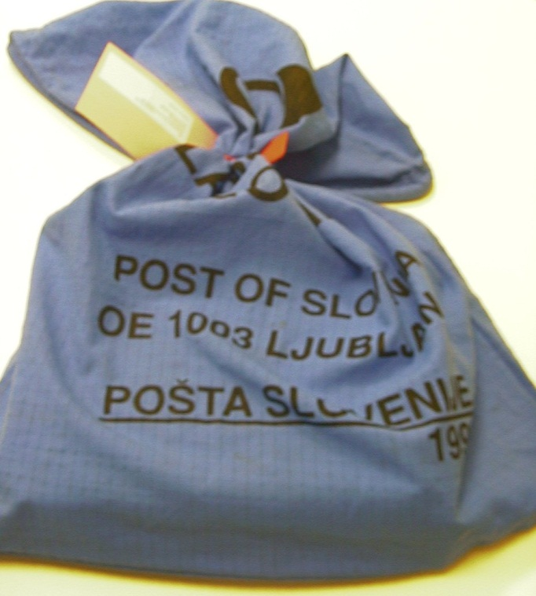
Dostava gradiva na škole

Slide 23
Pošta Slovenije d.o.o – dogovor
Upute za preuzimanje gradiva u školi
- Unaprijed znan rok dostave gradiva u škole između 10.00 i 12.00
- Preuzima samo ovlaštena osoba
- Kontrola gradiva i potvrda prijema gradiva
- Ispitno gradivo se pohrani na određenom mjestu
Upute za vraćanje gradiva Ric-u

Slide 24
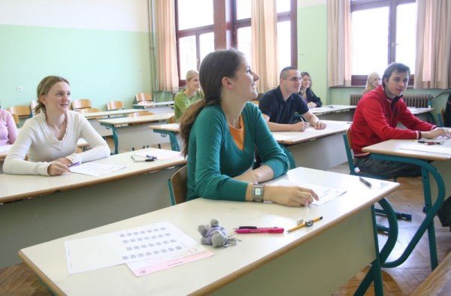
Ispitni red

Slide 25
Pismeni ispit
Nadzorni učitelji
Grupiranje kandidata po razredima
Priprema ispitnog prostora
Objava rasporeda kandidata po razredima
Interna pravila škole (kućni red …)
Provedba pismenog ispita
Vraćanje gradiva u Ric

Slide 26
Kršenje maturalnih pravila
Mjere:
Opomena (npr. nepristojno ponašanje …)
Prekid pisanja ispita (npr. posjedovanje mobitela …)
Prekid pismenog ispita (npr. upotreba mobitela …)
Prekid ispita (npr. prepisivanje …)
Poništenje mature (npr. kriv identitet kandidata …)
Nadzorni učitelj – ŠMK – DK OM (Ric)

Slide 27
Zaštita kandidata
Pritužba
na postupak: usmenog ispita, praktičnog ispita, ispitnog
nastupa - ŠMK;
- pritužba na bodove praktičnog djela ispita – ŠMK;
- pritužba na postupak pismenog ispita – DK OM
Uvid u ispitnu dokumentaciju: fotokopija ispita, fotokopija oc. obrasca, upute za ocjenjivanje, opis načina računanja ispitne ocjene
Ugovor:
na način izračuna ispitne ocjene
na ocjenu
Vraćanje ispitnog gradiva kandidatu.

Slide 28
Nadzor
Unutarnji nadzor:
Tiče se čuvanja ispitne tajnosti i važi za sve, koji imaju dostup do ispitne tajnosti (t.j.sustav zaštite i pristupa tajnim podatcima)
Inspekcijski nadzor
Npr. ako su se kršila prava kandidata
Praćenje kontrole mature
Škola sama i
Ric pripremi godišnju analizu kvalitete mature po školama

